Slide 1
Construir un cuento por medio de la escritura, respetando su estructura, conectores y coherencia
Objetivo:

Slide 2
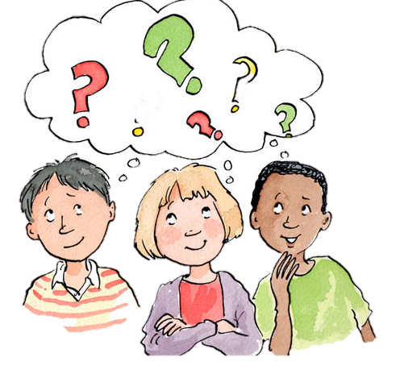
Recordemos…
¿Qué tipos de textos conoces?
Menciona un ejemplo de texto literario y uno no literario
¿Qué diferencias hay entre ellos?
¡Es muy importante que tengas tu guía!
Ahí debes responder estas preguntas en el ítem I

Slide 3
Elige al menos dos personajes + un lugar + un conflicto:
Personajes | Lugares | Conflicto
Hombre | La playa | Extravió su mascota
Mujer | El cine | No hizo su tarea
Robot | El bosque | Encuentra un extraño elemento
Un Animal | La escuela | No puede salir de paseo
Brujos o hechiceros | En Casa | Está hechizado
(Responde en el ítem II de tu guía)

Slide 4
El cuento
Contiene pocos personajes
Las acciones se producen dentro de un lugar determinado
Inicio
Desarrollo/conflicto
Desenlace
Es una narración breve del género literario
Se basa en hechos reales o imaginarios
Presenta una estructura:
https://www.youtube.com/watch?v=e8XSKqHsYdU

Slide 5
Conectores para redactar un cuento
Esto ayudará a que el texto presente un orden en las ideas y una coherencia con la estructura del texto.

Slide 6
¡Es hora de crear tu propio cuento!
Dirígete al ítem III de tu guía y recuerda utilizar los personajes, lugar y conflicto escogidos al inicio de la clase, para poder realizar la actividad

Slide 7
¿Terminaste de crear?
Ahora, para finalizar nuestra clase, responde las siguientes preguntas en tu guía
(ítem IV)

Slide 8
¡Muchas gracias, hasta la próxima!

